Slide 1
Wizualizacja algorytmu imperialistycznego
Tomasz Siemek

Slide 2
Krótkie przypomnienie działania algorytmu
Wygenerowanie N punktów - państw
N` najlepszych to imperia
Przydzielenie do imperiów(metropolii) kolonii w ilości proporcjonalnej do jakości rozwiązania jakie reprezentują
W każdym kroku:
Asymilacja - przybliżenie kolonii do metropolii
Jeśli kolonia prezentuje lepsze rozwiązanie od obecnej metropolii uczyń ją metropolią imperium
Usunięcie imperiów bez kolonii
Rywalizacja - transfer najsłabszej kolonii z najsłabszego imperium do losowego imperium (z prawdopodobieństwem proporcjonalnym do jego siły)
Jeśli zostało jedno imperium lub osiągnięto zadaną ilość iteracji przerwij
** Rewolucje - losowe zmiany położenia państw
** Mariaż imperiów o metropoliach w bardzo podobnym położeniu

Slide 3
Jak to wygląda?

Slide 4
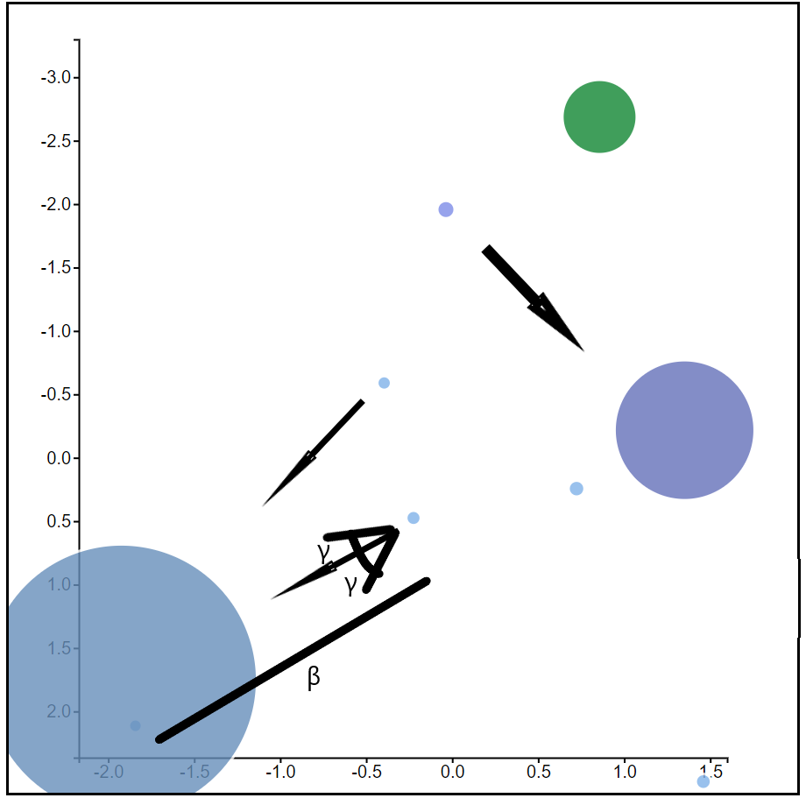

Slide 5

Pomocnicza biblioteka rysująca
https://d3js.org/

Slide 6
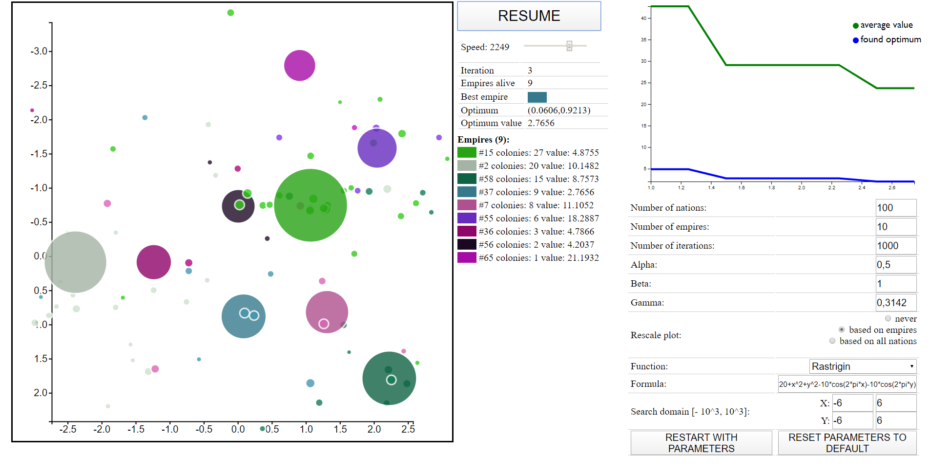

Slide 7
Link do wizualizacji
https://tomsiemek.github.io/imperialistic-competitive-algorithm-visualisation/
Skrócony link:
https://bit.ly/2QU3AgE

